Slide 1
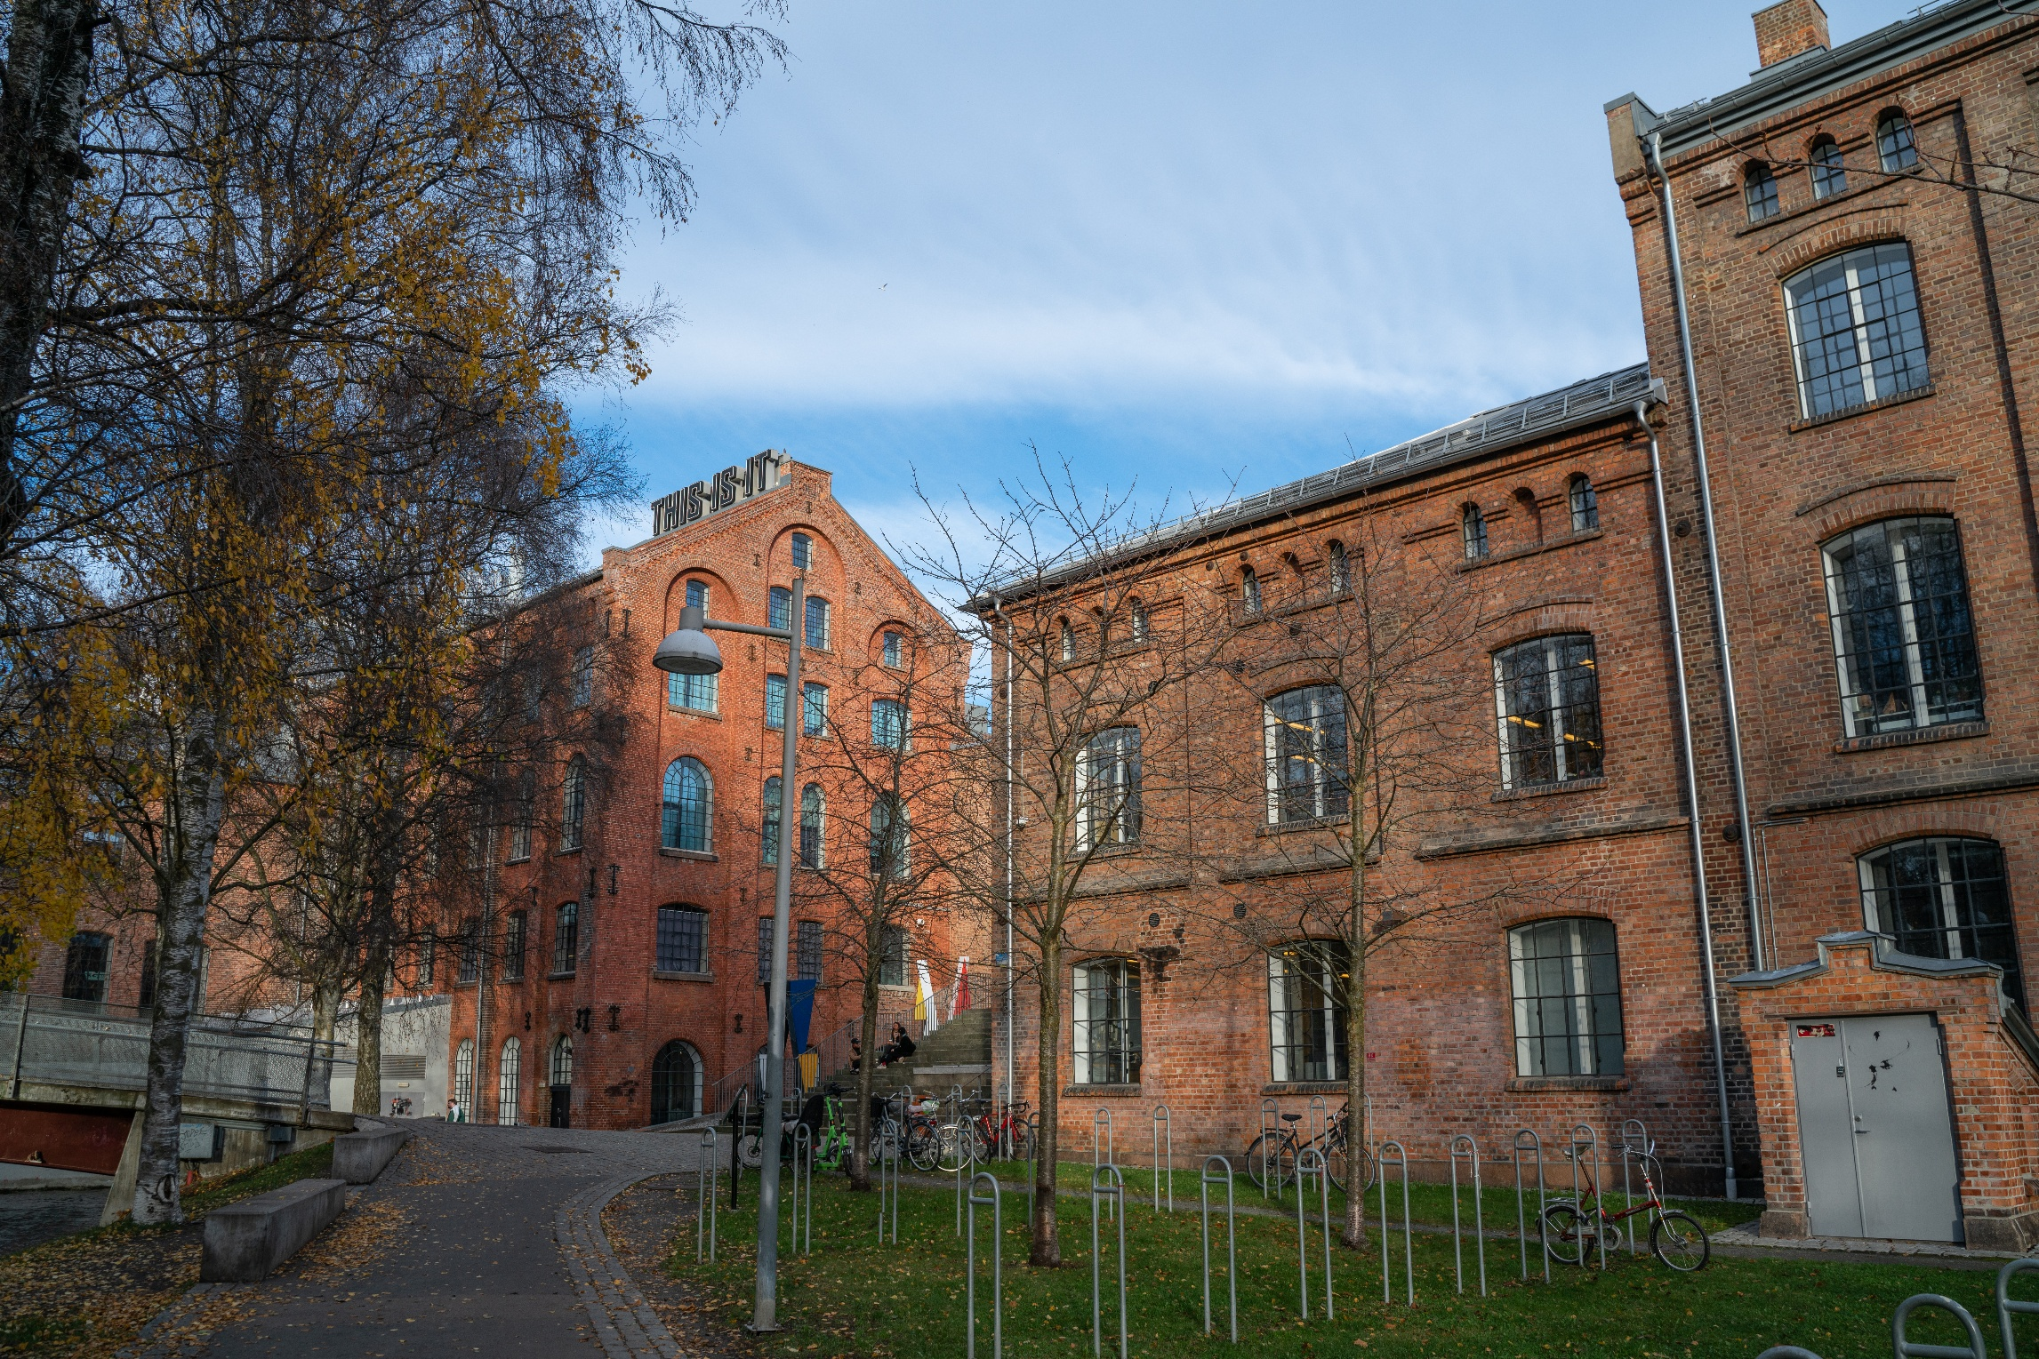
Allmøte for ansatte
17. april 2026

Slide 2
Agenda for allmøtet 17. april 2026:
Studiebarometeret
Styringsdialogmøtet KD – våre tema
      Campusutvikling
      4-årig Bachelor i opera, fellesgrad
      KUF – nasjonal konkurransearena for kunstnerisk utviklingsarbeid
Campus
Åpen post

Slide 3
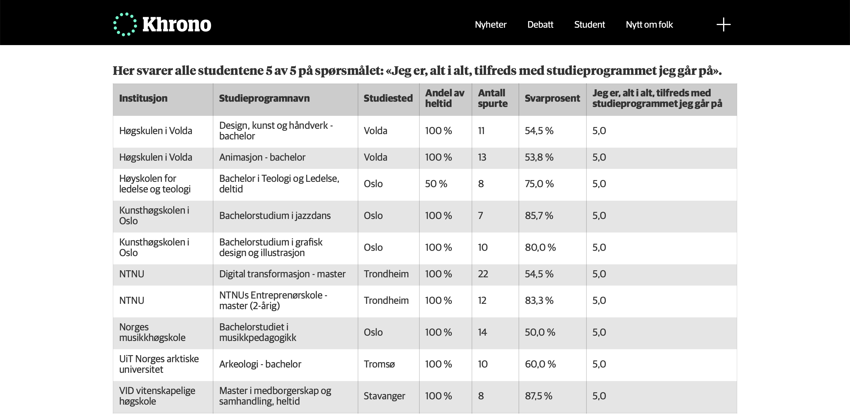
Studiebarometeret

Slide 4
4-årig Bachelor i opera, fellesgrad i samarbeid med Barrat Due
Målet er å etablere et forpliktende samarbeid om utvikling og drift av et felles 4-årig studieprogram på bachelornivå innen klassisk opera.
Ambisjonen er å utvikle et visjonært, profesjonsrettet og kunstnerisk ambisiøst studieløp som kombinerer institusjonenes komplementære faglige styrker.
Programmet skal utdanne operasangere med høy kunstnerisk, teknisk og scenisk kompetanse, samt evne til refleksjon og profesjonell tilpasning i et musikkliv i endring.
Oppstart forventet i 2029, forutsatt finansiering.

Slide 5
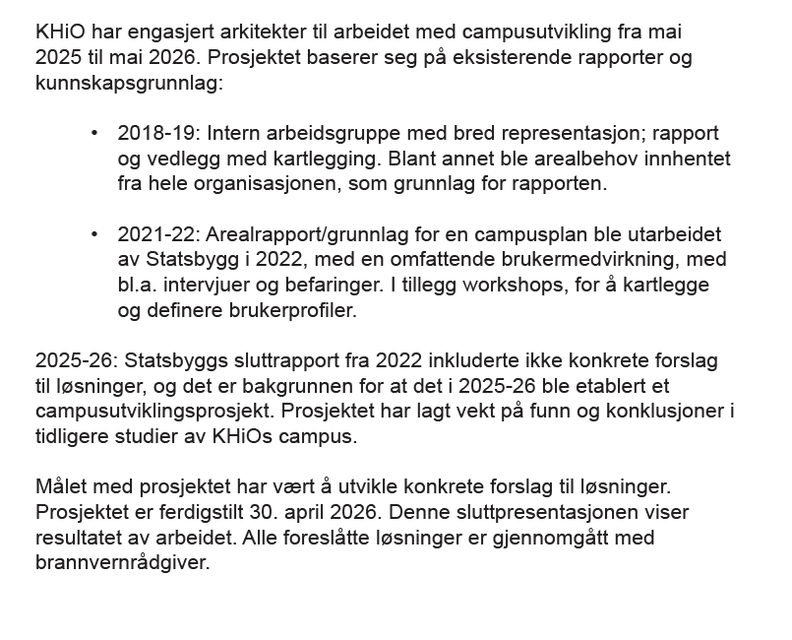
Campusutviklingsprosjektet

Slide 6
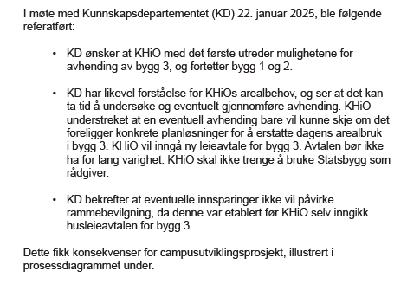

Slide 7
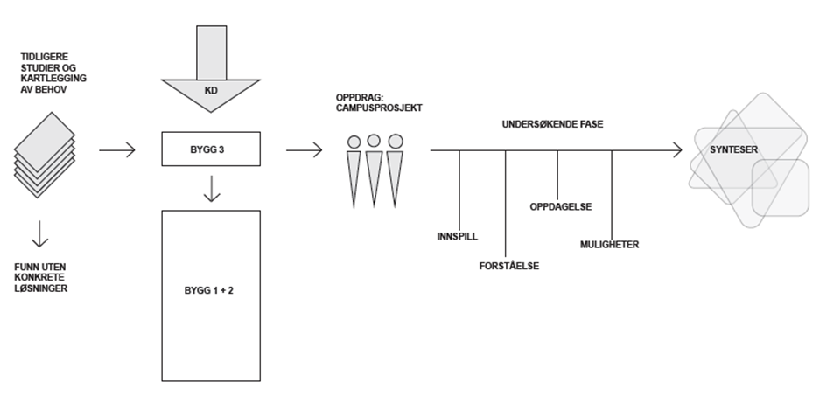
Campusutviklingsprosjektet
Illustrasjon av prosjektets bakgrunn og prosessarbeid
Prosjektbeskrivelse, med beskrivelse av trinnvis utvikling, tiltak og alternativer i tiltakene er beskrevet i prosjektbeskrivelsen, lenke her.

Slide 8
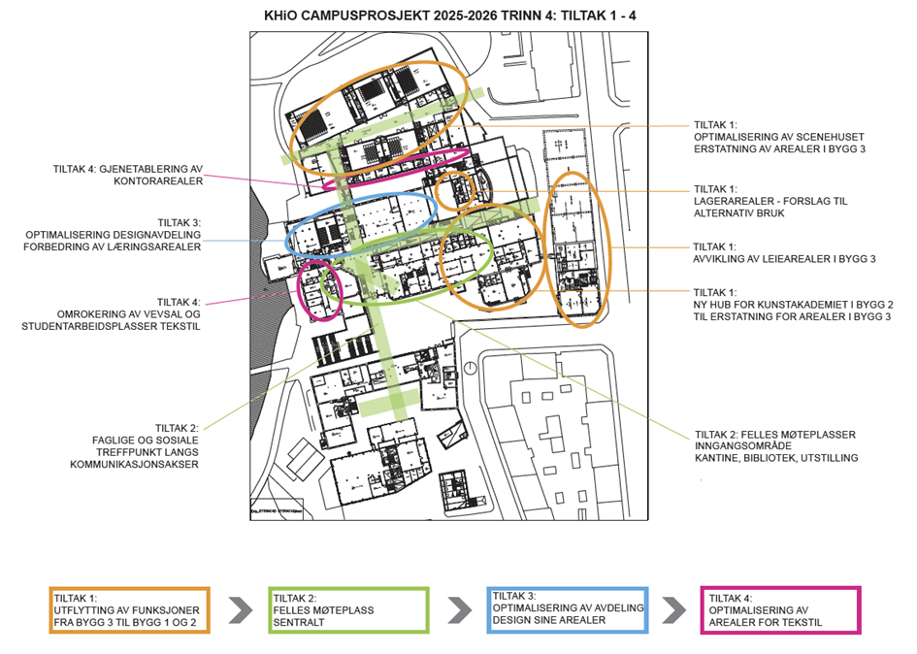
KHiO campusprosjekt 2025-2026
Trinn 4: Illustrasjonen viser en oversikt over de fire tiltakene
De fire tiltakene er beskrevet i prosjektbeskrivelsen, lenke her.

Slide 9
Campus - Presentasjon av foreløpige alternativer i campusprosjektet
Uke 9 og 10: Fra mandag 23.2. etter lunsj, til fredag 6.4.
Sted: Veggen i forrommet til kantinen, ble gitt tilbud om leseveiledning fra arkitektene
Skriftlige innspill, etter mal, sendes per e-post til adressen kartlegging.arealbruk@khio.no.
Frist for tilbakemeldinger er mandag 9. mars.
Dette er work-in-progress. Innspill tas med i videre arbeid.
Mal for tilbakemelding:
Tiltak 1 og 2 jf. prosjektbeskrivelsen:
Hva syns du er bra med alternativ 1, og hva kan bli bedre? Hva er forslag til forbedring?
Hva syns du er bra med alternativ 2, og hva kan bli bedre? Hva er forslag til forbedring?
Hva syns du er bra med alternativ 3, og hva kan bli bedre? Hva er forslag til forbedring?
Annet: Har du andre innspill til campusutviklingsprosjektet?
Kontakt for spørsmål, e-post til: Catriona, catrshin@khio.no

Slide 10
Mottatt 23 innspill
Fra enkeltpersoner og enheter; Kunstakademiet, VS, TSI, Design og Kunst og håndverk. Alle har fått bekreftelse på mottatt innspill.
Alle innspill er gjennomgått i en tabell for innspill-håndtering.
      Dokumentet gjøres tilgjengelig for alle, via campus-inngangen på intranett.
    Innspillene har hjulpet til ferdigstilling av alternative løsninger og muligheter, som nå blir sendt ut på formell høring. Stor takk!

Slide 11
Utdrag fra rapport som vil bli sendt på høring:
TILTAK 1: FLYTTING AV ROM FRA BYGG 3 TIL BYGG 1 OG 2
En stor del av prosjektet har vært å vurdere om det er mulig å avslutte leie av Bygg 3, ved å flytte funksjonene det inneholder i dag over til Bygg 1 og 2. Prosjektgruppa har kartlagt rommene i Bygg 3 og analyserte hele skolen for å finne muligheter for alternativ plasseringer. Det er også lagt vekt på funn og konklusjoner i tidligere studier av KHiOs campus. For å få til en slik omplassering av funksjoner, er det nødvendig med en omrokkering av andre funksjoner. Til sistnevnte, er det forsøkt å berøre
funksjoner som kan ha nytte av en omrokkering og/eller den oppgraderingen det vil innebære.
Det er lagt vekt på konklusjonen i en tidligere studie som sier at sentrale områder på plan 1 bør få et tettere og mer egnet bruk. Prosjektets kartlegging av
eksisterende rom på KHiO og en analyse av rommenes potensial med tanke på dagslys og størrelse, har vært medvirkende i valg av nye romplasseringer. Forslagene inkluderer en aktivering av underutnyttede arealer, herunder store tomme korridorer.
En analyse av branntegninger belyste enkelte oppgraderinger som vil øke bruken av eksisterende arealer.

Slide 12
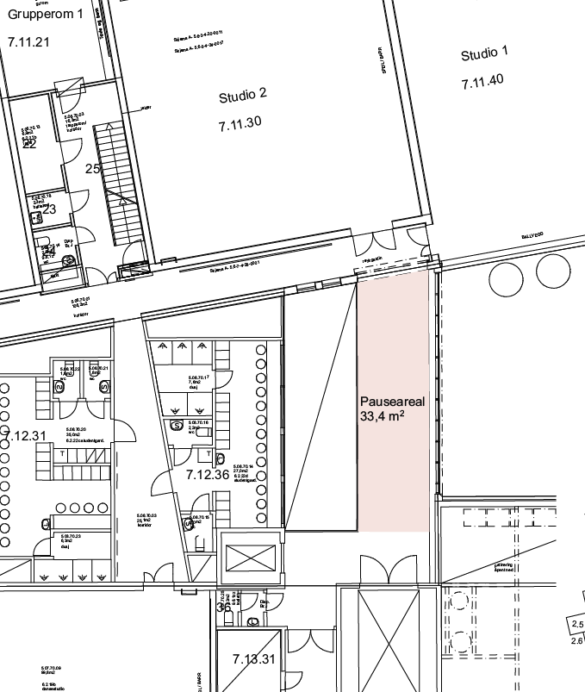

Slide 13
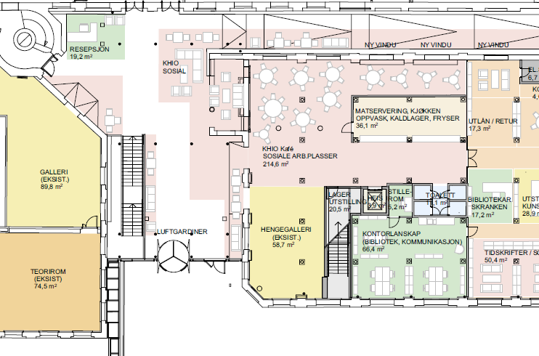

Slide 14
Alle alternativene og omrokeringene forutsetter en tilpasning av innervegger, ventilasjon, kunstig lys, kabling, VVS, akustiske tiltak og tekniske installasjoner. Noen elementer kan også kreve solskjerming, blending og strukturelle tilpasninger.
Ved videre prosjektering og evt. prising av alternativer og forslag vil innebære hensyn til dette.
Tiltak 1 og 2 påvirker plassering av kantine/kafe, bibliotek, medialab, undervisningsrom, printshop, AV, IT, servicesenter, varelevering og resepsjon.

Slide 15
Hva skjer videre nå? Dialog med departementet
Alle Kunsthøgskolens utdanninger krever høyst spesialiserte lokaler og undervisnings- og læringsformer som er tett forbundet med verksteder, scener, atelierer og dansestudioer. Med dette som bakgrunn er det igangsatt et campusutviklingsprosjekt for videre kvalitetsutvikling av våre utdanninger.
Som departementet tidligere har tatt opp, er det en forventning om generell arealeffektivisering, samt at leieavtalen for Bygg 3 mellom KHiO og Brødrene Jensen avsluttes i 2030. I 2025 er det igangsatt et omfattende arbeid for å undersøke konsekvenser av og mulighetene for arealeffektivisering, med sikte på at leieavtalen for Bygg 3 eventuelt kan opphøre. Leieavtalen omfatter 3 000 BTA. Et opphør av leieavtalen forutsetter at dagens bruk av bygget kan innpasses i hovedanlegget, hvor KD står som leietaker.
Det igangsatte arbeidet omfatter forslag til tiltak, og det er utarbeidet tre alternative forslag som alle bygger videre på tidligere rapporter, blant annet utført av Statsbygg. Forslagene sendes på formell høring i organisasjonen 30. april, med frist 15. september.

Slide 16
Kunsthøgskolens infrastruktur og fysiske rammer, herunder scener, verksteder og atelierer, er en forutsetning for å kunne oppfylle vårt samfunnsoppdrag: å utdanne kunstnere på et høyt internasjonalt nivå. KHiO er opptatt av å ha en tett dialog med Kunnskapsdepartementet om campusutviklingen, for å sikre best mulige rammer for institusjonen fremover. Campusprosjektet viser så langt at arealeffektivisering vil forutsette omdisponering og ombygging av vesentlige arealer og spesialrom. Tiltakene vil kreve investeringer som KHiO ikke har.
KHiO har sendt satsingsforslag for 2027 til Kunnskapsdepartementet, og vil i styringsdialogmøtet 8. mai 2026 informere om status og funn i campusutviklingsprosjektet. Dette omfatter blant annet foreløpig kartlagte konsekvenser av aktuelle tiltak samt Kunsthøgskolens tidsplan knyttet til satsingen. KHiO presiserer at dette er en ekstraordinær investering som ikke kan dekkes innenfor løpende driftsmidler.

Slide 17
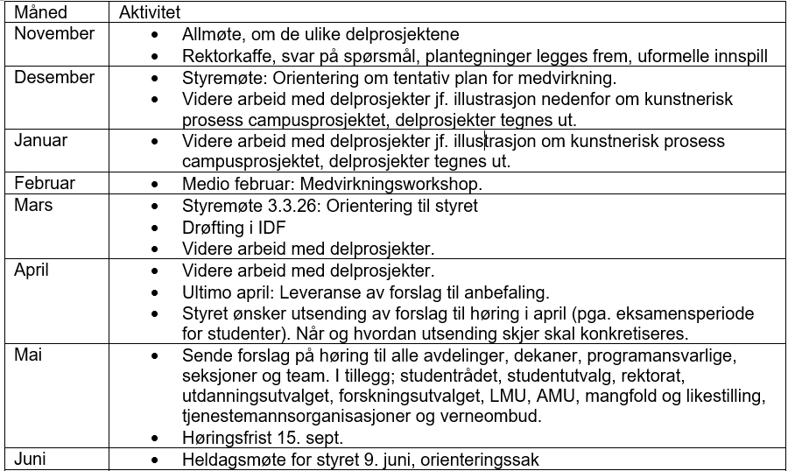
Prosjektplan med tentativ tidslinje for medvirkning fra nov. 2025
30. april
Lagt til ULM og rådene; verkstedsråd og sceneteknisk råd

Slide 18
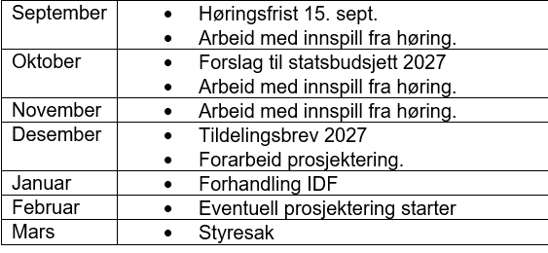
Prosjektplan med tentativ tidslinje for medvirkning, forts.
Endret til 30. september

Slide 19
Langsiktig arbeid mot 2040
KHiOs husleiekontakt for bygg 1 og 2 utgår 08.07.2040.
Det er krav i staten om å starte prosess med konseptvalgutredning, der 0-alternativet er inkludert, sammen med andre alternativer som utredes, i god tid i forkant av 2040 (ca. syv år før).

Slide 20
Åpen post

